Slide 1
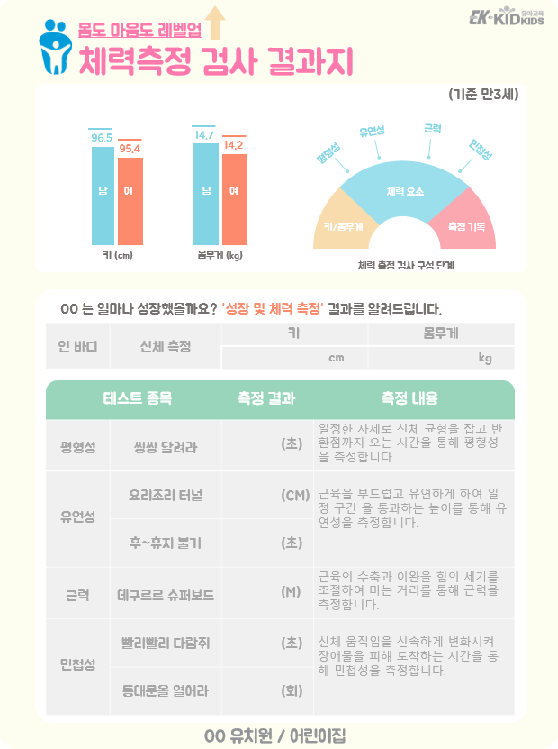
후니
16
48
50
4
1
35
10
00 유치원 / 어린이집

Slide 2
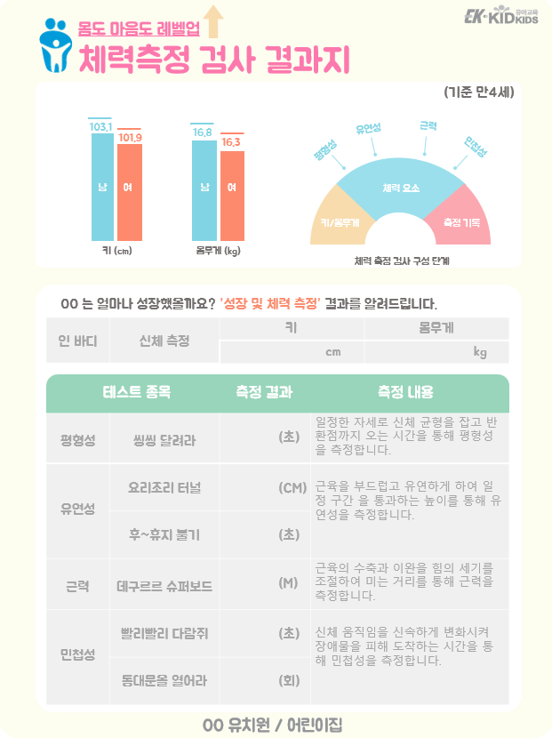
후니
103
16
48
50
4
1
35
10
00 유치원 / 어린이집

Slide 3
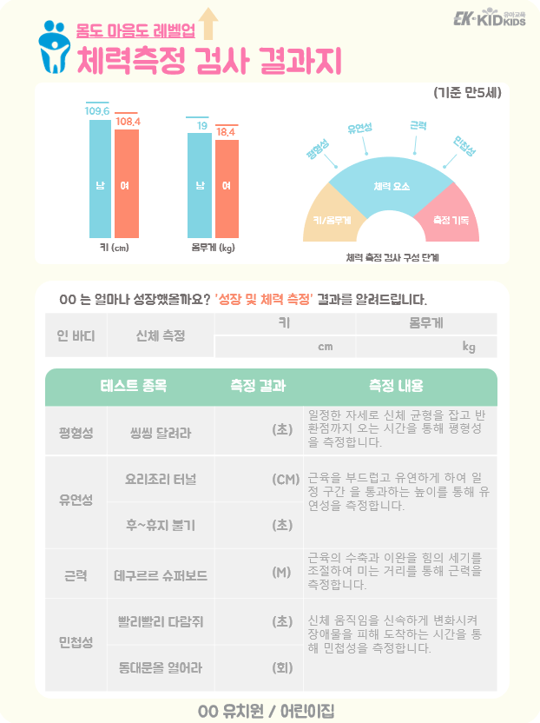
후니
103
16
48
50
4
1
35
10
00 유치원 / 어린이집

